Slide 1
Pendências originadas pela avaliação do CEP
Comitê de Ética em Pesquisa da Universidade Regional Integrada do Alto Uruguai e das Missões – Campus de Santo Ângelo

Slide 2
Pendências
1
2
Em Recepção e Validação Documental
Avaliação
Pendência emitida pelo CEP
Pendência Documental Emitida pelo CEP
Em Apreciação Ética
Parecer Consubstanciado

Slide 3
Pendência emitida pelo CEP, conforme o parecer consubstanciado

Slide 4
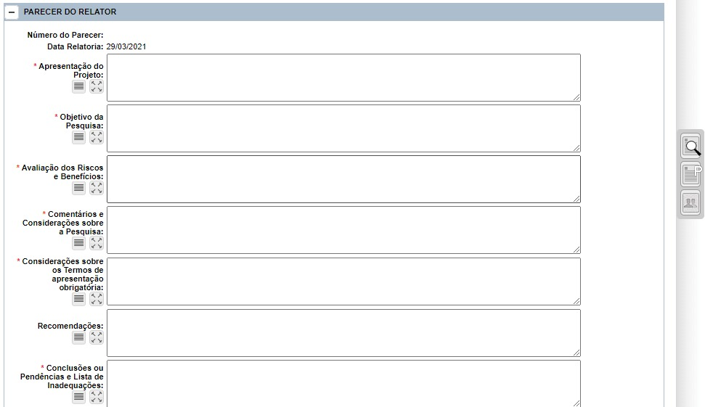

Slide 5
Apresentação do projeto
Apresentação do projeto → Resumo apresentado pelo pesquisador
Nota: A orientação é que se copie e cole o resumo apresentado pelo pesquisador.

Slide 6
Objetivos
São avaliados
claros e bem definidos;
coerentes com a propositura geral do projeto;
exequíveis (considerando tempo, recursos, metodologia etc.)
Nota: A inadequação de objetivos resulta em pendência do projeto.

Slide 7
Riscos e benefícios
Riscos avaliados → se realmente necessários ou evitáveis, e se estão bem descritos no projeto, formulário da plataforma e no TCLE;
Benefícios oriundos da execução do projeto auferidos pelos participantes da pesquisa. São descritos proveitos diretos ou indiretos, imediato ou posterior, auferido pelo participante e/ou sua comunidade em decorrência de sua participação na pesquisa;
Nota: A não apresentação correta de riscos, benefícios e ações corretivas gerará pendência no projeto.

Slide 8
Considerações sobre a pesquisa
Neste item é descrita a natureza do projeto
Estudo de caráter acadêmico realizado para obtenção de título de XXXX. Patrocinador. Número de participantes no Brasil. Centro de pesquisa no Brasil. Previsão de início e encerramento do estudo...

Slide 9
Considerações sobre a pesquisa
Metodologia da pesquisa – se está adequada ou não aos objetivos do projeto, se é atualizada, se é a melhor disponível, se pode ser trocada por uma que alcance os mesmos objetivos com menos riscos aos sujeitos da pesquisa etc.;
Referencial teórico da pesquisa – se está atualizado e se é suficiente para aquilo que se propõe;

Slide 10
Considerações sobre a pesquisa
Notas:
Projeto apresentado com cronograma vencido/ já iniciado deve ser reprovado.
É de responsabilidade do parecerista, caso julgue a metodologia ou o referencial teórico inadequado, fazer sugestões de melhoria no projeto e exigir correções por meio de “pendência” na avaliação.

Slide 11
Termos
São identificados os termos obrigatórios necessários e sua adequação ao projeto.
Alguns termos que podem ser obrigatórios para a execução do projeto
Termo de Consentimento Livre e Esclarecido (TCLE)
Termo de Assentimento Livre e Esclarecido (TALE)
Declaração de Coparticipação
Termo de Anuência
Folha de rosto
Projeto de pesquisa completo e detalhado
Outro (especificar)

Slide 12
Termos
Termo de Consentimento Livre e Esclarecido (TCLE) e Termo de Assentimento Livre e Esclarecido (TALE)
justificativa, os objetivos e os procedimentos
desconfortos, riscos e benefícios
forma de acompanhamento e assistência
garantia de plena liberdade ao participante da pesquisa
manutenção do sigilo e da privacidade dos participantes
receberá uma via do TCLE
garantia de ressarcimento
garantia de indenização

Slide 13
Termos
Atenção: Modelos dos termos obrigatórios são encontrados em: http://san.uri.br/sites/site_novo/?page_id=852
Notas: qualquer inadequação nos termos obrigatórios gera pendência no projeto.

Slide 14
Recomendações
Este campo é destinado à apresentação de sugestões que podem melhorar o projeto, mesmo que não impeçam sua realização. Uma recomendação não obrigatoriamente implica um problema ético. O projeto pode ter recomendações e, ainda assim, ser aprovado
Em caso de não haver recomendações, aparece - “Não há”

Slide 15
Conclusões e Pendências
Cabe ao pesquisador encaminhar as respostas ao parecer pendente, por meio da Plataforma Brasil, em até 30 dias, a contar da data de sua emissão
As respostas as pendências devem ser apresentadas em documento à parte (carta resposta)
Ressalta-se que deve haver resposta para cada uma das pendencias apontadas no parecer, obedecendo a ordenação deste

Slide 16
Conclusões e Pendências
Não realize mudanças não solicitadas nos arquivos do protocolo ou nos dados do protocolo disponíveis na PB, ou, no mínimo, se realizar modificações, explicite as mesmas, de forma clara e justificada, na carta-resposta ao CEP

Slide 17
Conclusões e Pendências
O relator que analisará seu protocolo toma como óbvio e justo que as informações e documentos enviados inicialmente não serão modificados sem solicitação ou sem justificativa bem fundamentada
Mudanças não avisadas e não solicitadas serão consideradas com ação furtiva e com finalidade maliciosa

Slide 18
Lembretes
Todos os projetos submetidos ao CEP/URISan são avaliados com base na Resolução 466/12 e 510/16 e nas Normas Operacionais emanadas da CONEP
Todas as pendências devem ser sanadas e o projeto reapresentado ao CEP/URISan no prazo máximo de 30 (trinta) dias a contar da data de envio do parecer ao proponente

Slide 19
Lembretes
O cronograma do projeto deve ser verificado antes da nova submissão e devidamente adequado caso surjam inadequações decorrentes do tempo de tramitação

Slide 20
Lembretes
Um mesmo projeto pode ser submetido ao CEP/URISan com pendências, no máximo, 3 (três) vezes
Após a terceira submissão, permanecendo as pendências, o projeto será reprovado

Slide 21
Lembretes
O trabalho do pesquisador com os participantes da pesquisa, em hipótese alguma, pode ser iniciado antes da aprovação integral do projeto pelo CEP/URISan, sob pena de responsabilização civil nos termos da legislação vigente.

Slide 22
Resposta a pendências

Slide 23
MODELO DE RESPOSTA A PENDENCIAS DE PROJETO DE PESQUISA AO CEP Da URI CAMPUS SANTO ÂNGELO
Título da Pesquisa: ________ (copie e cole aqui o título da pesquisa)
Pesquisador Responsável: _________ (colocar o nome completo do pesquisador responsável cadastrado na Plataforma Brasil)
CAAE: _________ (copie e cole aqui o número do CAAE)
RESPOSTA DE PENDÊNCIAS
PENDÊNCIA 1. Copie e cole aqui o texto da pendência.
RESPOSTA ....

Slide 24
RESPOSTA DE PENDÊNCIAS
PENDÊNCIA 1. Copie e cole aqui o texto da pendência.
RESPOSTA: Escreva a sua resposta para a pendência (justifique a alteração realizada e adicione ao final da resposta a cópia do texto modificado), e indique em quais documentos esta informação foi alterada (exemplo: formulário de informações básicas da Plataforma Brasil, projeto detalhado, TCLE, TALE, documento anexo “colocar o nome do documento”, etc.), destacando essas alterações com LETRAS MAIÚSCULAS (no formulário de submissão) e cor de fonte diferente ou realce (no projeto e/ou no TCLE/TALE).
PENDÊNCIA 2. Cole aqui o texto da pendência.
RESPOSTA: ...

Slide 25
Referências
RESOLUÇÃO 466/2012
NORMA OPERACIONAL 001/2013
RESOLUÇÃO 510/2016 (PESQUISAS NA ÁREA DE CIÊNCIAS HUMANAS E SOCIAIS)

